Slide 1
Министерство науки и высшего образования Российской Федерации Федеральное государственное бюджетное образовательное учреждение высшего образования «Владимирский государственный университет имени Александра Григорьевича и Николая Григорьевича Столетовых» (ВлГУ) Институт ИИТР Кафедра ВТиСУ Информационная система «Библиотека»
Выполнил: Лапин А.С.
Руководитель: ст.пр. Сущинина А.А.

Slide 2
Введение
Объект исследования ВКР:
Объектом исследования является библиотека.
Предмет исследования ВКР:
Предметом исследования являются процессы, происходящие в библиотеке.

Slide 3
Введение
Цель ВКР: разработка информационной системы для упрощения процесса документооборота в библиотеке.
Задачи ВКР:
изучение литературных источников по теме работы;
изучение аналогов проектируемой системы;
анализ и выбор средств необходимых для разработки данной системы;
составление технического задания и проектирование будущей системы;
разработка приложения и базы данных.

Slide 4
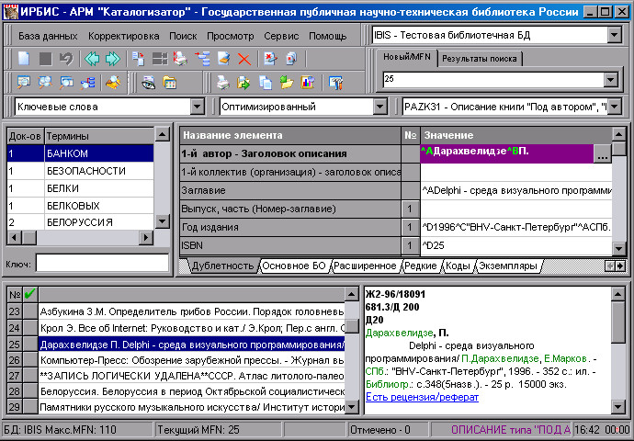
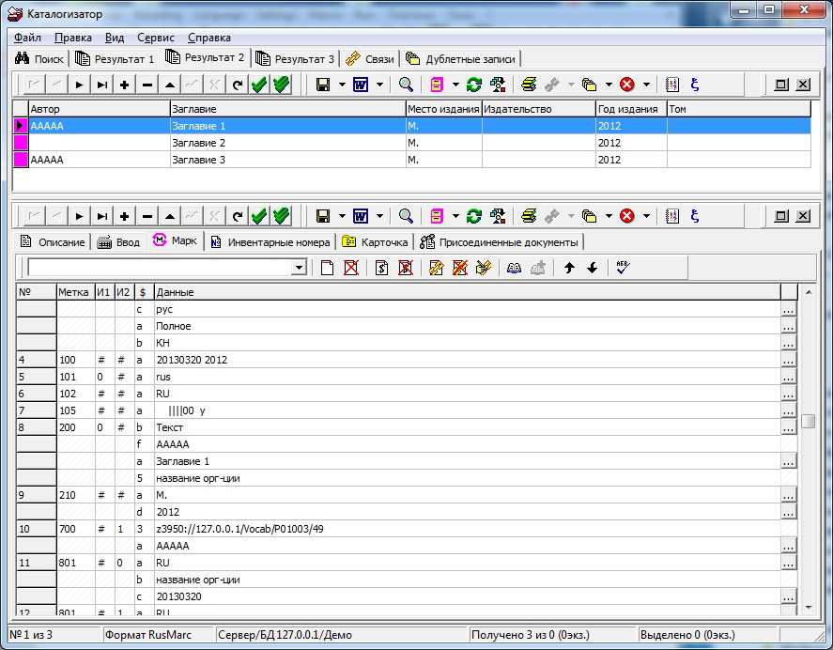
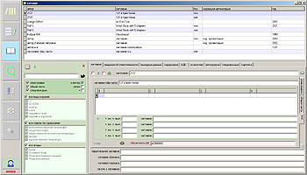
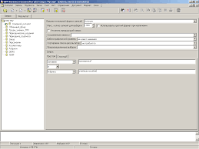
Аналоги
Название | Платформа | Требования к ресурсам | Цена
МЕГАПРО | Windows Server 2008 и выше | средние | от 200 тыс. рублей
РУСЛАН | Linux | средние | от 300 тыс. рублей
МАРК-SQL | Windows Server 2008 и выше | высокие | от 274 тыс. рублей

Slide 5
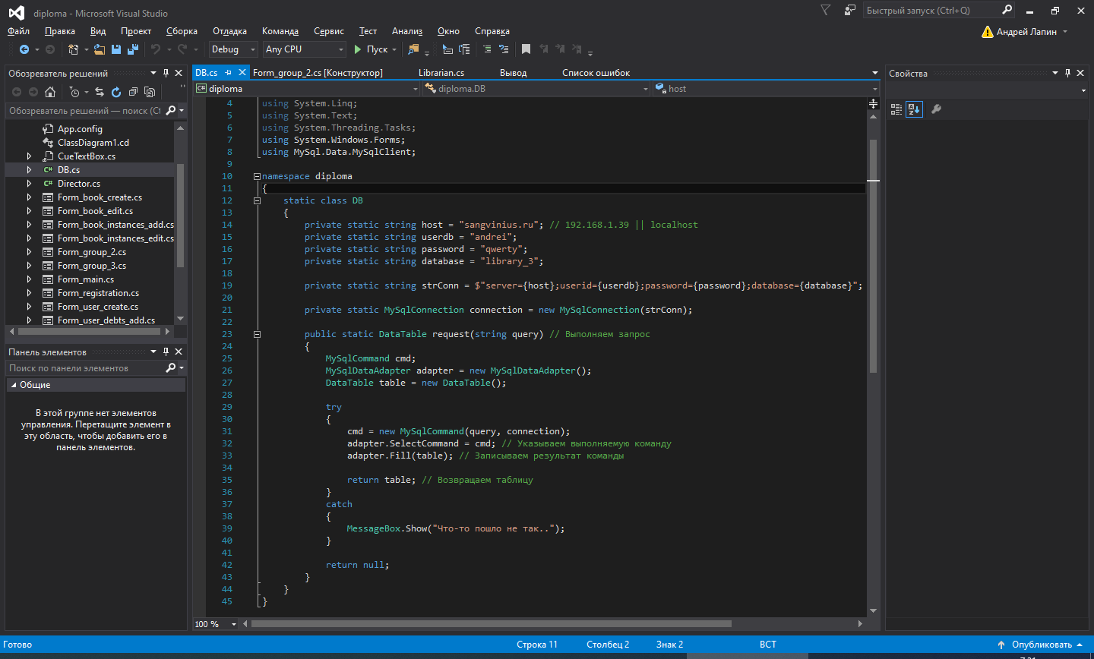
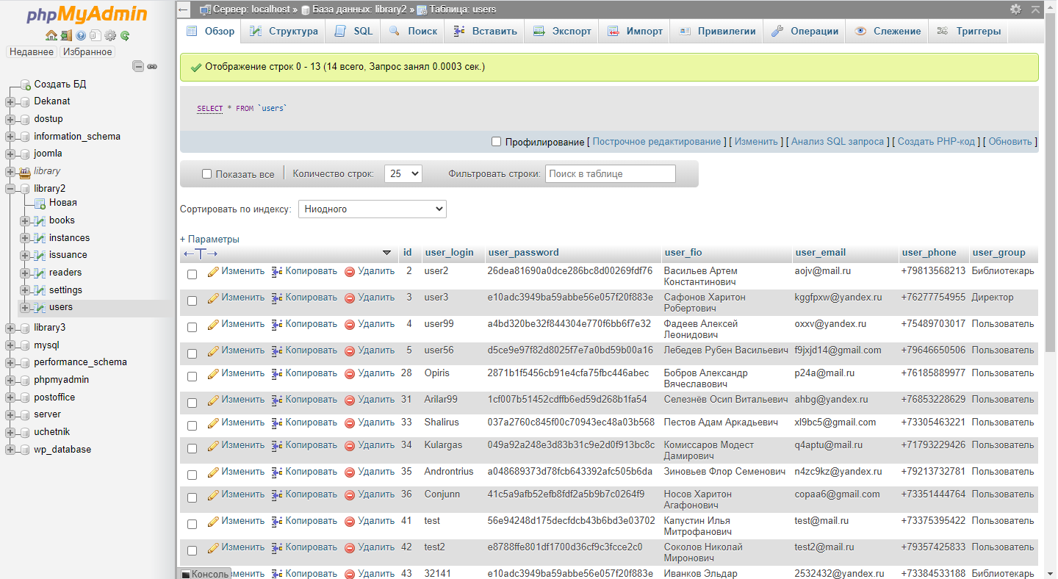
Выбор средств необходимых для разработки
C# - это язык программирования, предназначенный для разработки самых разнообразных приложений, предназначенных для выполнения в среде .NET Framework. Язык C# прост, типобезопасен и объектно-ориентирован. Благодаря множеству нововведений C# обеспечивает возможность быстрой разработки приложений, но при этом сохраняет выразительность и элегантность, присущую языкам C.
MySQL — это реляционная система управления базами данных с открытым исходным кодом.

Slide 6
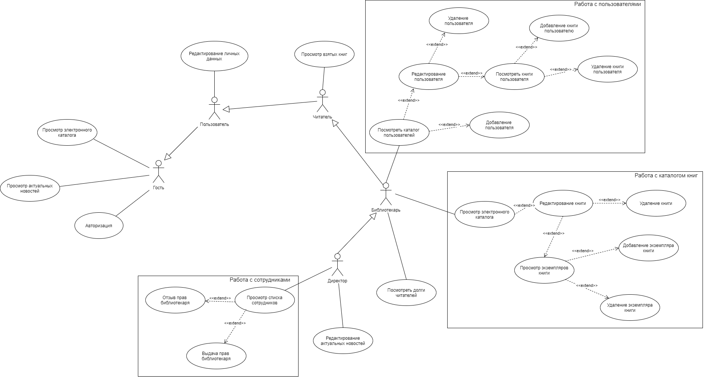
Диаграмма вариантов использования

Slide 7
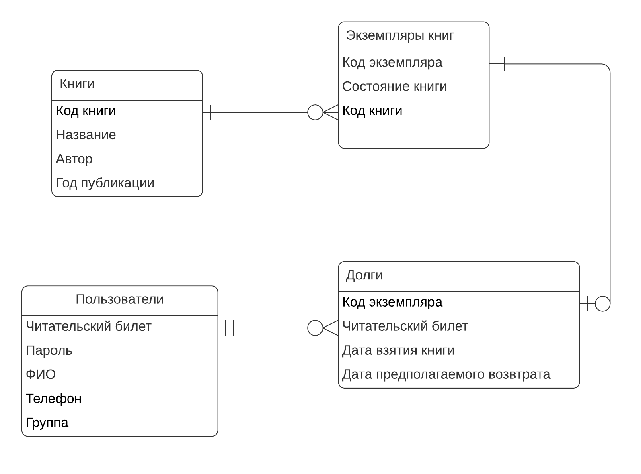
Модель «сущность-связь»

Slide 8
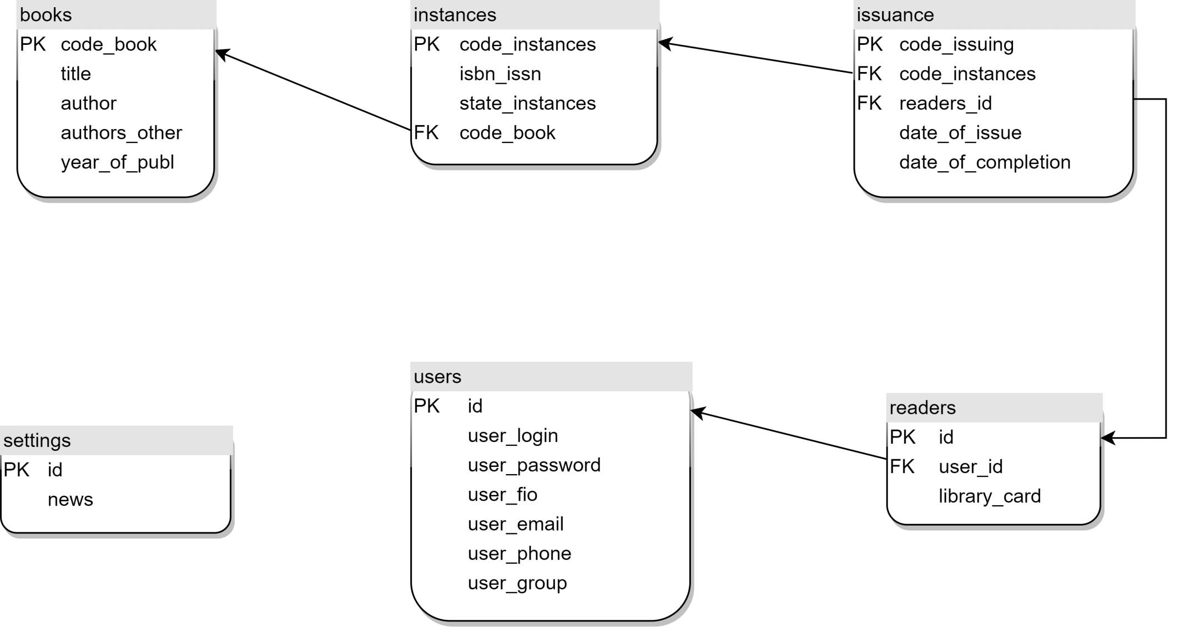
Схема базы данных. Реляционная модель

Slide 9
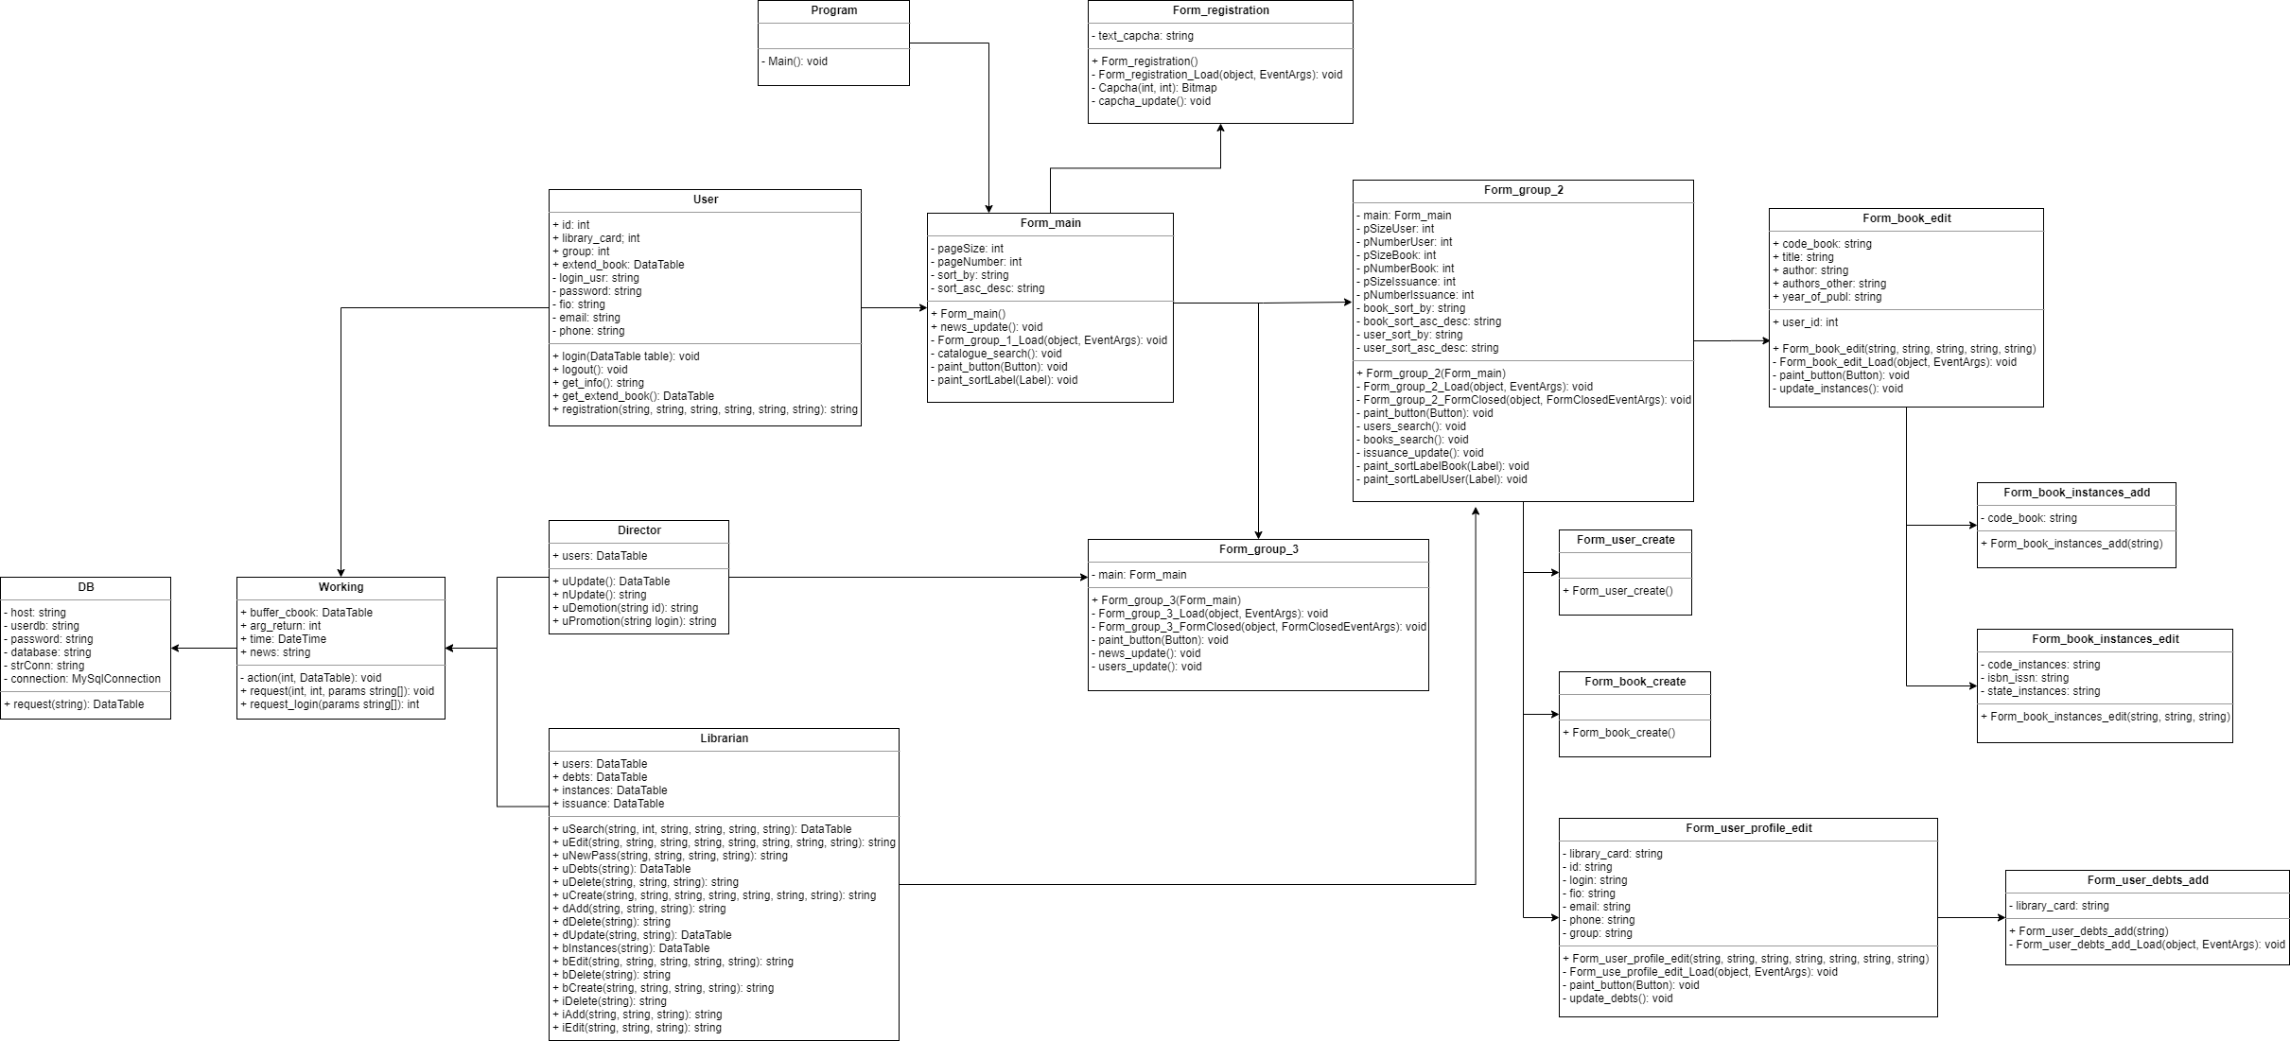
Диаграмма классов

Slide 10
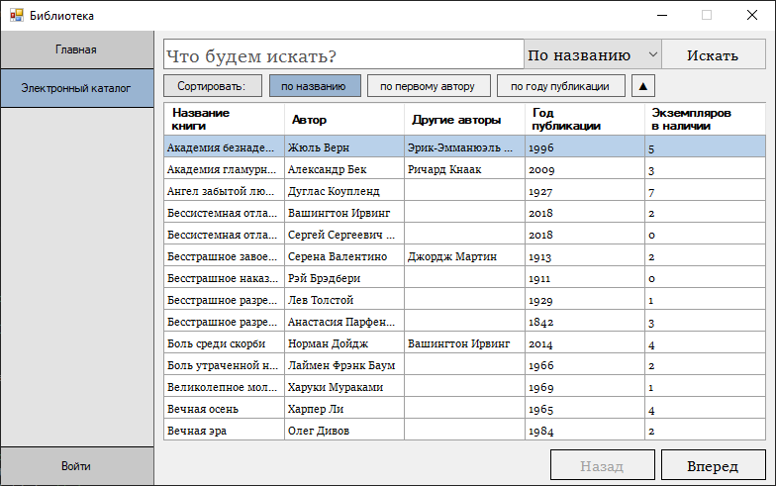
Интерфейс

Slide 11
Заключение
Цель выпускной квалификационной работы была выполнена. Было спроектировано и реализовано приложение, для автоматизации процесса документооборота в библиотеке, которое соответствует техническому заданию.

Slide 12
Спасибо за внимание!

